Slide 1
Sigurnost i suradnja na mreži

Slide 2
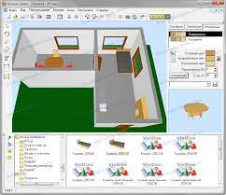
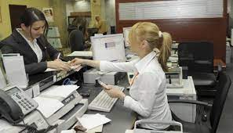
1. Nabroji nekoliko poslova u kojima se zaposlenici u svome radu koriste informacijskom i komunikacijskom tehnologijom
Gdje ste vidjeli zaposlenike
koji rade na računalu?
Kako im računala pomažu u radu?
Dizajn (tehničko crtanje, 3D modeliranje igara i vizualizacija novogradnji), organizacija i analiza podataka, pohrana podataka (knjigovodstvo, banke, online prodaja karata)

Slide 3
2. Što je potrebno informatičaru kako bi radio kod kuće?
Internet – računala zaposlenika spojena u mrežu.
DIGITALNI NOMADI - Digitalni nomad je poduzetnik ili zaposlenik koji gotovo isključivo rabi digitalne tehnologije za obavljanje svog posla. Istodobno je neovisan i vodi život na više mjesta.

Slide 4
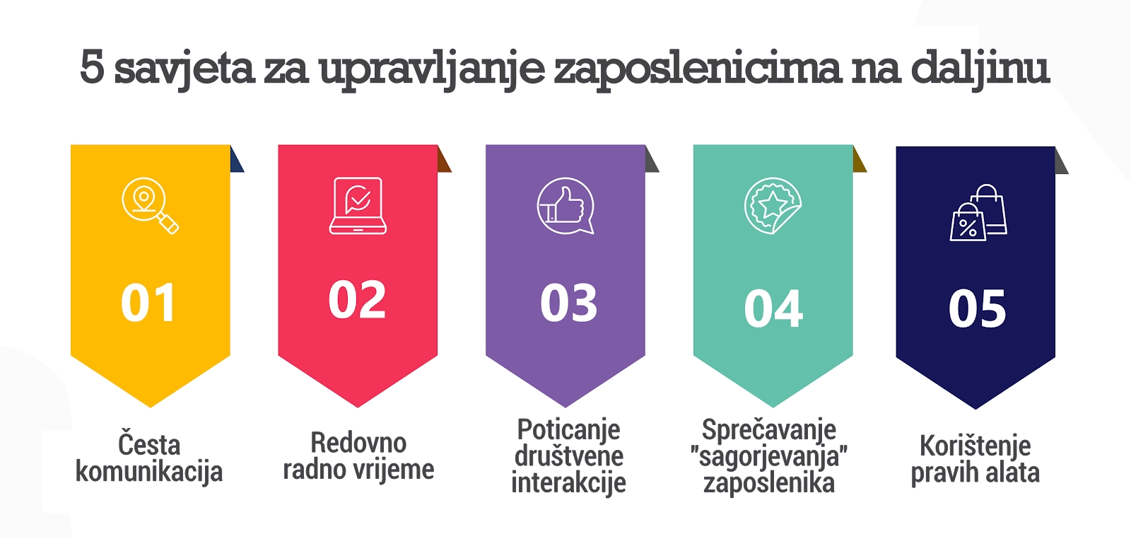
3. Zašto je važna suradnja među zaposlenicima određene institucije?
Raspodjela poslova = uspješnost suradnje

Slide 5
4. Na što moramo paziti pri dijeljenju informacija s članovima grupe?
Da informacije ne dospiju u krive ruke!
Informacije se vrlo brzo šire među korisnicima na mreži.
Moramo biti odgovorni pri dijeljenju informacija.
Moramo osigurati informacije od neovlaštene uporabe i objavljivanja, (postoji industrijska špijunaža).

Slide 6
5. Kako može biti ugrožena sigurnost informacija korisnika unutar virtualne zajednice?
Potrebno je odgovorno slati i primati podatke.

Slide 7
6. Navedi nekoliko primjera krađe identiteta?

Slide 8
7. Na što moramo pripaziti kako bismo spriječili krađu naših podataka?
Zaigrajte i kviz „Sigurnost na mreži”
https://wordwall.net/hr/resource/6970549/informatika/sigurnost-na-mre%c5%bei
Moramo paziti kome
dajemo
i gdje ostavljamo
svoje podatke.

